Slide 1

Universidad Agraria de La Habana “ Fructuoso Rodríguez Pérez”
Maestría en Biomatemática
Metodología para el procesamiento de datos en investigaciones científicas. Uso de software
Autores:
Laura Mola Pérez
Jany del Pozo Fernández
Osmel Rodríguez González
Isara Ojito Galvez
Greter Vallejera Romero
Pedro Luis Collazo

Slide 2
Introducción

Slide 3
Materiales y métodos
+++

Slide 4
Para la caracterización de la variable se utilizó una estadística descriptiva que incluyó medidas de tendencia central y dispersión. Además para determinar si existían diferencias estadísticamente significativas entre las variables estudiadas en los dos cultivares. Se realizó un Anova simple. También se utilizó el test de rangos LSD para determinar cual cultivar mostraba mejor comportamiento para las variables evaluadas. Para el procesamiento de la información se utilizó el software statgrapics versión 5.1.

Slide 5
Resultados y discusión

Slide 6
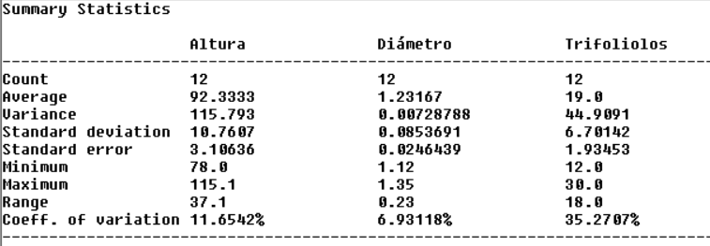
Tabla1:Descripción de la Altura, Diámetro y Trifoliolos del cultivar Elbita.
Notes:
La altura promedio es de 92.33cm y una desviación estándar de 10.76, con un error estándar de 3.1. Los valores estuvieron entre 78 y 115. El coeficiente de variación es de 11.6%.

Slide 7
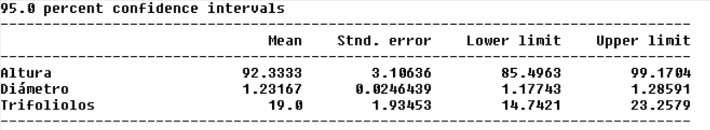
Tabla2: Intervalos de confianza del 95,0% para las medias y desviaciones estándar de cada una de las variables.
Notes:
Esta tabla muestra intervalos de confianza del 95,0% para las medias y desviaciones estándar de cada una de las variables.
Se puede estimar con una confianza del 95% de que las plantas van a tener una altura entre 85.49 y 99.17cm.

Slide 8
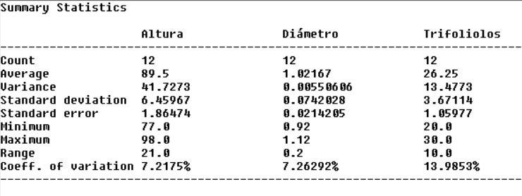
Tabla3:Descripción de la Altura, Diámetro y Trifoliolos del cultivar Amalia.
Notes:
La altura promedio es de 89.5cm y una desviación estándar de 6.45, con un error estándar de 1.86. Los valores estuvieron entre 77 y 98. El coeficiente de variación es de 7.21%.

Slide 9
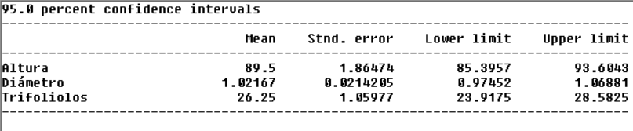
Tabla4: Intervalos de confianza del 95,0% para las medias y desviaciones estándar de cada una de las variables.
Notes:
Esta tabla muestra intervalos de confianza del 95,0% para las medias y desviaciones estándar de cada una de las variables.
Se puede estimar con una confianza del 95% de que las plantas van a tener una altura entre 85.39 y 93.60cm.

Slide 10
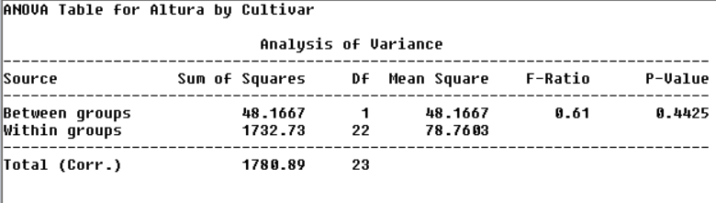
Ho: µ1=µ2
(Ho-Hipotesis nula) Quitar
H1:al menos uno difiere
(H1-Hipotesis alternativa) Quitar
Tabla 5: Anova simple
Notes:
Como el P-Valor es mayor que 0.05 significa que no hay diferencia con respecto a la altura entre los cultivares.

Slide 11
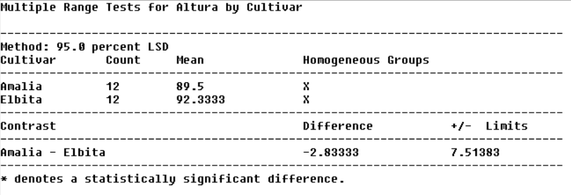
Tabla 6: Test de rangos múltiples LSD
a
a
Medias con letras iguales no difieren estadísticamente.

Slide 12
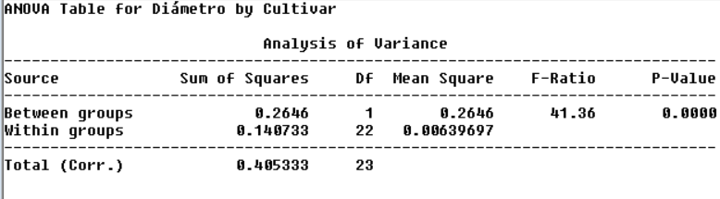
Ho: µ1=µ2
(Ho-Hipotesis nula) Quitar
H1:al menos uno difiere
(H1-Hipotesis alternativa) Quitar
Tabla 7: Anova simple
Notes:
Como el P-Valor es manor que 0.05 significa que hay diferencia estadísticamente significativa con respecto al diámetro del tallo.

Slide 13
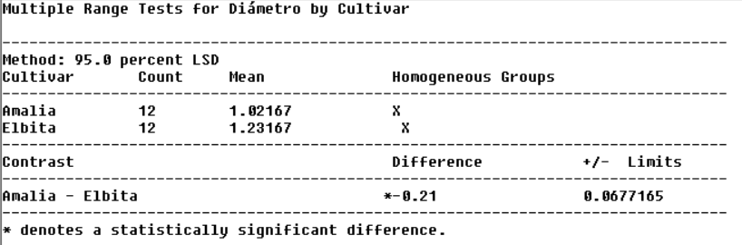
Tabla 8: Test de rangos múltiples LSD
b
a
Medias con letras iguales no difieren estadísticamente.

Slide 14
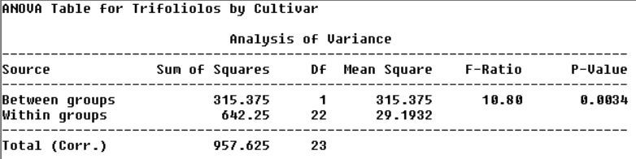
Ho: µ1=µ2
(Ho-Hipotesis nula) Quitar
H1:al menos uno difiere
(H1-Hipotesis alternativa) Quitar
Tabla 9: Anova simple
Notes:
Como el P-Valor es menor que 0.05 significa que hay diferencia con respecto a la cantidad de trifoliolos entre los cultivares.

Slide 15
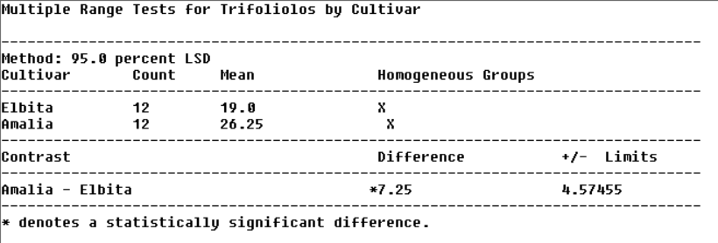
Tabla 10: Test de rangos múltiples LSD
b
a
Medias con letras iguales no difieren estadísticamente.

Slide 16
conclusiones
Notes:
La variedad Amalia presento mayores valores en cuanto al diámetro del tallo y a la cantidad de trifoliolos, para el caso de la altura de la planta no hubo diferencias estadísticamente significativa.

